Slide 1
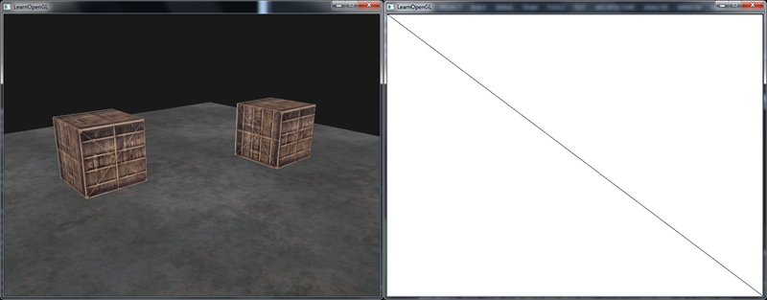
帧缓冲(Framebuffer)
颜色缓冲、深度缓冲和模板缓冲。这些缓冲结合起来叫做帧缓冲(Framebuffer)它被储存在显存中，我们目前所做的所有操作都是在默认帧缓冲的渲染缓冲上进行的
帧缓冲能够让我们在场景中加入类似镜子的东西，或者做出很酷的后期处理效果
创建一个帧缓冲，并绑定它
unsigned int fbo;
glGenFramebuffers(1, &fbo);
glBindFramebuffer(GL_FRAMEBUFFER, fbo);
也可以使用GL_READ_FRAMEBUFFER或GL_DRAW_FRAMEBUFFER，将一个帧缓冲分别绑定到读取目标或写入目标。
现在还不能使用我们的帧缓冲，一个完整的帧缓冲需要满足以下的条件：
附加至少一个缓冲（颜色、深度或模板缓冲）。
至少有一个颜色附件(Attachment)。
所有的附件都必须是完整的（保留了内存）。
每个缓冲都应该有相同的样本数。
渲染到一个不同的帧缓冲被叫做离屏渲染(Off-screen Rendering)
在完成所有的帧缓冲操作之后，不要忘记删除这个帧缓冲对象：
glDeleteFramebuffers(1, &fbo);

Slide 2
为帧缓冲创建一个纹理和创建一个普通的纹理差不多：
unsigned int texture;
glGenTextures(1, &texture);
glBindTexture(GL_TEXTURE_2D, texture);
glTexImage2D(GL_TEXTURE_2D, 0, GL_RGB, 800, 600, 0, GL_RGB, GL_UNSIGNED_BYTE, NULL);
glTexParameteri(GL_TEXTURE_2D, GL_TEXTURE_MIN_FILTER, GL_LINEAR);
glTexParameteri(GL_TEXTURE_2D, GL_TEXTURE_MAG_FILTER, GL_LINEAR);
对于这个纹理，我们仅仅分配了内存而没有填充它。填充这个纹理将会在我们渲染到帧缓冲之后来进行
void glTexImage2D( | GLenum target,
 | GLint level,
 | GLint internalformat,
 | GLsizei width,
 | GLsizei height,
 | GLint border,
 | GLenum format,
 | GLenum type,
 | const void * data);
已经创建好一个纹理了，要做的最后一件事就是将它附加到帧缓冲上了：
glFramebufferTexture2D(GL_FRAMEBUFFER, GL_COLOR_ATTACHMENT0, GL_TEXTURE_2D, texture, 0);
target：帧缓冲的目标（绘制、读取或者两者皆有）
attachment：我们想要附加的附件类型。当前我们正在附加一个颜色附件。注意最后的0意味着我们可以附加多个颜色附件。我们将在之后的教程中提到。
textarget：你希望附加的纹理类型
texture：要附加的纹理本身
level：多级渐远纹理的级别。我们将它保留为0。
将一个深度和模板缓冲附加为一个纹理，存入帧缓冲：
glTexImage2D( GL_TEXTURE_2D, 0, GL_DEPTH24_STENCIL8,
800, 600, 0, GL_DEPTH_STENCIL, GL_UNSIGNED_INT_24_8, NULL );
glFramebufferTexture2D(GL_FRAMEBUFFER, GL_DEPTH_STENCIL_ATTACHMENT, GL_TEXTURE_2D, texture, 0);
当创建一个附件的时候我们有两个选项：
纹理：过去纹理是唯一可用的附件
渲染缓冲对象(Renderbuffer Object)：它会将数据储存为OpenGL原生的渲染格式
染缓冲对象通常都是只写的，需要深度和模板值用于测试，但不需要对它们进行采样，所以渲染缓冲对象非常适合它们
unsigned int rbo;
glGenRenderbuffers(1, &rbo);
glBindRenderbuffer(GL_RENDERBUFFER, rbo);
// 指定存储在 renderbuffer 中图像的宽高以及颜色格式，并按照此规格为之分配存储空间
glRenderbufferStorage(GL_RENDERBUFFER, GL_DEPTH24_STENCIL8, SCR_WIDTH, SCR_HEIGHT);
//最后一件事就是附加这个渲染缓冲对象
glFramebufferRenderbuffer(GL_FRAMEBUFFER, GL_DEPTH_STENCIL_ATTACHMENT, GL_RENDERBUFFER, rbo);
if (glCheckFramebufferStatus(GL_FRAMEBUFFER) != GL_FRAMEBUFFER_COMPLETE)
qDebug() << "ERROR::FRAMEBUFFER:: Framebuffer is not complete!" << endl;
glBindFramebuffer(GL_FRAMEBUFFER, 0 );

Slide 3
渲染到纹理
要想绘制场景到一个纹理上，我们需要采取以下的步骤：
将新的帧缓冲绑定为激活的帧缓冲，和往常一样渲染场景
绑定默认的帧缓冲
绘制一个的四边形，将帧缓冲的颜色缓冲作为它的纹理。
// first pass
glBindFramebuffer(GL_FRAMEBUFFER, framebuffer);
glClearColor(0.1f, 0.1f, 0.1f, 1.0f);
glClear(GL_COLOR_BUFFER_BIT | GL_DEPTH_BUFFER_BIT);
// we're not using the stencil buffer now glEnable(GL_DEPTH_TEST);
DrawScene();
// second pass
glBindFramebuffer(GL_FRAMEBUFFER, 0); // back to default
glClearColor(1.0f, 1.0f, 1.0f, 1.0f);
glClear(GL_COLOR_BUFFER_BIT);
screenShader.use();
glBindVertexArray(quadVAO);
glDisable(GL_DEPTH_TEST);
glBindTexture(GL_TEXTURE_2D, textureColorbuffer);
glDrawArrays(GL_TRIANGLES, 0, 6);
float quadVertices[] = {
// positions // texCoords
-1.0f, 1.0f, 0.0f, 0.0f, 1.0f,
-1.0f, -1.0f, 0.0f, 0.0f, 0.0f,
1.0f, -1.0f, 0.0f, 1.0f, 0.0f,
-1.0f, 1.0f, 0.0f, 0.0f, 1.0f,
1.0f, -1.0f, 0.0f, 1.0f, 0.0f,
1.0f, 1.0f, 0.0f, 1.0f, 1.0f
};

Slide 4
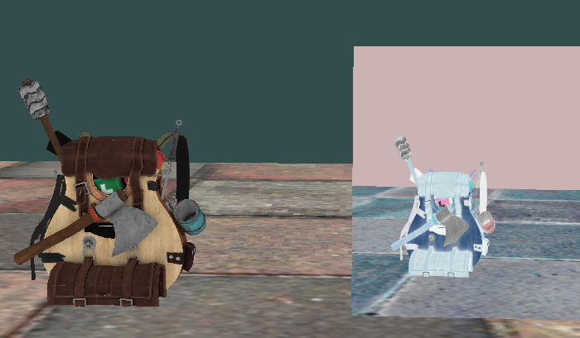
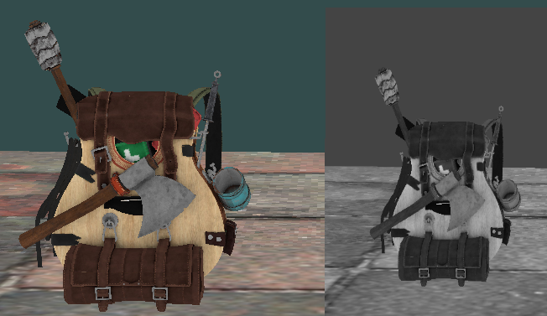

后期处理（Post-processing）
既然整个场景都被渲染到了一个纹理上，我们可以简单地通过修改纹理数据创建出一些非常有意思的效果。
反相(Inversion)
void main() {
FragColor = vec4(vec3(1.0 - texture(screenTexture, TexCoords)), 1.0);
}
灰度化(Grayscale)
void main() {
FragColor = texture(screenTexture, TexCoords);
float average = (FragColor.r + FragColor.g + FragColor.b) / 3.0;
FragColor = vec4(average, average, average, 1.0);
}
加权的(Weighted)
void main() {
FragColor = texture(screenTexture, TexCoords);
float average = 0.2126 * FragColor.r + 0.7152 * FragColor.g + 0.0722 * FragColor.b;
FragColor = vec4(average, average, average, 1.0);
}
人眼会对绿色更加敏感一些，而对蓝色不那么敏感
核效果
在一个纹理图像上做后期处理的另外一个好处是，可以从纹理的其它地方采样颜色值。
核(Kernel)（或卷积矩阵(Convolution Matrix)）是一个类矩阵的数值数组，它的中心为当前的像素，它会用它的核值乘以周围的像素值，并将结果相加变成一个值。
$$\left(\begin{matrix}2 & 2 & 2 \\ 2 & −15 & 2 \\ 2 & 2 & 2\end{matrix}\right)$$
在网上找到的大部分核将所有的权重加起来之后都应该会等于1，如果加起来不等于1，这就意味着最终的纹理颜色将会比原纹理值更亮或者更暗。

Slide 5
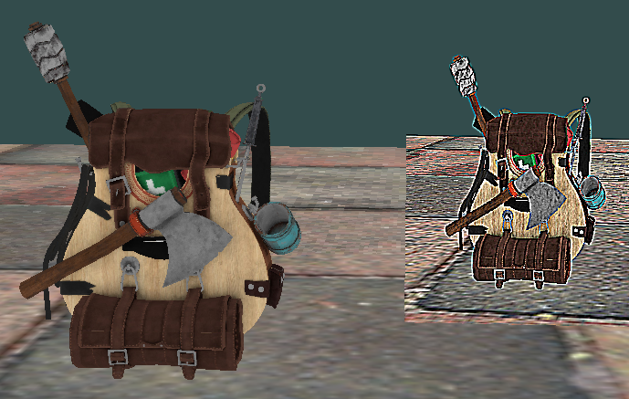
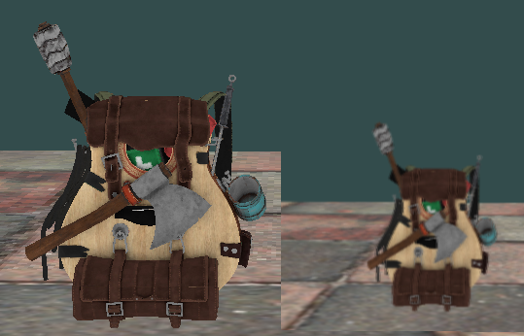
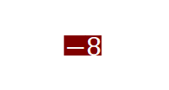

const float offset = 1.0 / 300.0;
void main() {
vec2 offsets[9] = vec2[](
vec2(-offset, offset), // top-left
vec2( 0.0f, offset), // top-center
vec2( offset, offset), // top-right
vec2(-offset, 0.0f), // center-left
vec2( 0.0f, 0.0f), // center-center
vec2( offset, 0.0f), // center-right
vec2(-offset, -offset), // bottom-left
vec2( 0.0f, -offset), // bottom-center
vec2( offset, -offset) // bottom-right
);
float kernel[9] = float[]( -1, -1, -1, -1, 9, -1, -1, -1, -1 );
vec3 sampleTex[9];
for(int i = 0; i < 9; i++) {
sampleTex[i] = vec3(texture(screenTexture, TexCoords.st + offsets[i]));
}
vec3 col = vec3(0.0);
for(int i = 0; i < 9; i++)
col += sampleTex[i] * kernel[i];
FragColor = vec4(col, 1.0);
}
锐化(Sharpen)
$$\left(\begin{matrix}−1 & −1 & −1 \\ −1 & 9 & −1 \\ −1 & −1 & −1\end{matrix}\right)$$
float kernel[9] = float[](
1.0 / 16, 2.0 / 16, 1.0 / 16,
2.0 / 16, 4.0 / 16, 2.0 / 16,
1.0 / 16, 2.0 / 16, 1.0 / 16
);
模糊(Blur)
边缘检测(Edge-detection)
$$\left(\begin{matrix}1 & 1 & 1 \\ 1 & −8 & 1 \\ 1 & 1 & 1\end{matrix}\right)$$
Exercises
Can you use framebuffers to create a rear-view mirror? For this you'll have to draw your scene twice: one with the camera rotated 180 degrees and the other as normal. Try to create a small quad at the top of your screen to apply the mirror texture on, something like this; solution.

